Slide 1
MSA Pattern Definition
2020. 03

Slide 2
MariaDB Access Pattern
JPA/Hibernate

Slide 3
패턴 정의 및 목적
마이크로 서비스에서 MariaDB에 접속하기 위해 설정해야 할 Parameter를 사용자 설정 부분과 플랫폼 제공 영역으로 분리해서 개발자 설정 역할을 최소화 하는데 목적이 있다.
개발자가 MariaDB Backing 서비스 사용에 있어, 플랫폼에서 자동으로 주입해서 제공해 줄 수 있는 DB 설정 값과 개발자가 DB 사용에 있어 추가 튜닝이 필요한 설정 값을 명확히 분리한다.
서비스 개발 시, 항상 세팅하고 공통적으로 구현하는 부분에 대해 SpringBoot의 @Serivice로 제공해서 서비스 개발 시 간편하게 설정 작업을 수행하고, 비즈니스 로직에 집중할 수 있다.

Slide 4
패턴 동작 구조
MariaDB 연결&사용을 위한 설정 값에 대한 사용자 설정 영역과 플랫폼 설정 영역을 명시적으로 분류하고 각각의 경우 대한 설정 및 사용 방법을 개발자에게 제공한다.
구 분 | 플랫폼 제공 영역 | 사용자 설정 영역
MyBatis의 경우 | driverClassName url host port databasename username password | testWhileIdle validationQuery PoolSize connectTimeout
JPA(Hibernate)의 경우 | url driver-class-name Username password physical-strategy database-platform database | show-sql, ddl-auto, implicit-strategy, dialect, open-in-view, naming-strategy, Cache
Notes:
패턴 전체 돌아가는 구조에 대한 설명과 뒤에서 이야기하는 상세 항목에 대한 연결 고리 제공

Slide 5
패턴 동작 구조
플랫폼 제공 영역과 사용자 설정 제공 영역의 명시적 분리를 통해 사용자의 반복적인 설정 작업이 감소되고 Application 영역에 집중할 수 있다.
K8s
kustomize
build
ConfigMap.yaml
ConfigMap
application-mariadb.yaml
(database 설정)
Deployment
플랫폼 자동화 가능한 부분들은
플랫폼 제공 설정 파일로 따로 분리하여 관리
spring: application: name: sample-service datasource: url: jdbc:mariadb://<host_name>:port/db_name driver-class-name: org.mariadb.jdbc.Driver username: admin password: admin
jpa:
hibernate: naming: physical-strategy: org.hibernate.boot.model.naming.PhysicalNamingStrategyStanddatabase-platform: org.hibernate.dialect.MySQL5InnoDBDialect database: mysql
Application
application.yml 파일의 수정을 통해
Hibernate 설정 자동 주입
(@Auto-configuration)
application.yaml
(app 및 tuning 관련 설정)
사용자 설정 영역
플랫폼 설정 영역
Notes:
패턴 전체 돌아가는 구조에 대한 설명과 뒤에서 이야기하는 상세 항목에 대한 연결 고리 제공

Slide 6
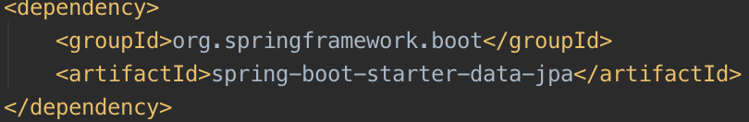
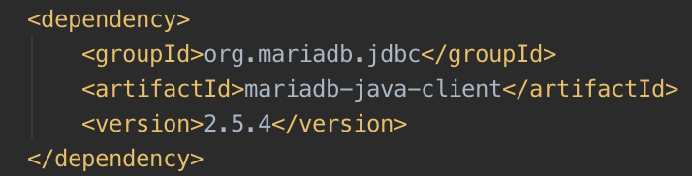
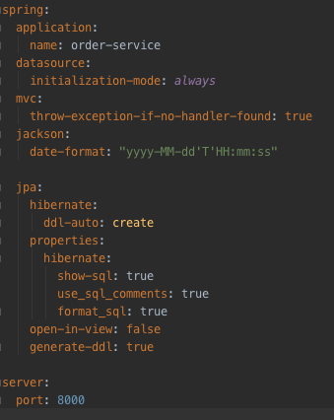
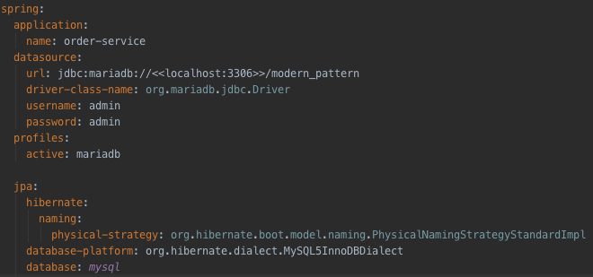
사용자 설정 영역과 플랫폼 설정 영역 분리
플랫폼 설정 영역 파일을 이용해서 ConfigMap 형태로 k8s에 배포
Application 배포 시, ConfigMap에 설정된 값을 이용함.
1
ConfigMap
Kustomize build
Application-platform-mariadb.yml
1. 플랫폼의 ConfigMap을 통해 App 배포
ConfigMap 설정을 통해 App 실행
Pod
Backing Service
ConfigMap에 App 구동에 필요한 Parameter 정의
App은 해당 Parameter가 명시된 ConfigMap을 통해 구동
Application
MariaDB
플랫폼 Backing DB 서비스 연결
2
2. Spring boot application Library 의존성 설정
Spring-boot-starter-data-jpa, maraidb-java-client 의존성 설정
사용자 영역 설정은 @AutoConfiguration을 통해 주입 → 사용자는 application.yml 파일만 수정하면 자동 주입됨
3. 사용자 설정 영역과 플랫폼 설정 영역 명시적 구분
사용자 설정 영역
플랫폼 설정 영역과 사용자 설정 영역에 대한 파일의 분리해서 관리
사용자는 플랫폼 설정 영역 파일에 대해 관여하지 않고 Application을 위한 설정 파일만 수정.
플랫폼 설정 영역
3
Notes:
각 방법에 대한 구조, 코드, 설정을 기술하고 여기에서
개발자가
1) 무엇을 해야 하는 지에 대한 항목과
2) 어떻게 코드를 개발해야 하고
3) 무엇을 어떻게 설정해야 하고
4) 무엇을 어떻게 커스터마이즈 해야 하는지를 기술
필요하다면 그 다음장에 코드 내용과 핵심 변경 사항을 기술

Slide 7
장단점 및 제약 사항
사전 조건
플랫폼 설정 영역에 대한 Parmater와 사용자 설정 영역에 대해 명시적으로 분류가 필요함.
장점
사용자(개발자)가 관리하는 설정 영역과 플랫폼 설정 영역의 명시적인 분리를 통해 사용자는 플랫폼에서 제공하는 Backing DB를 사용하기 위한 추가적인 설정 작업이 필요 없음
단점 및 특이사항
사용자가 로컬에서 개발 시, 로컬 DB 설정 파일을 별도로 관리해야 함.
플랫폼 운영 팀에서 플랫폼 설정 영역 파일에 대한 업데이트가 필요할 경우 사용자 PC 로컬에 존재하는 플랫폼 설정 파일에 대한 업데이트 이슈가 있음. → 동시에 업데이트 할 수는 없지만, 플랫폼 설정 영역에 대한 파일은 Git Sub-module로 관리해서 일괄 업데이트 하는 방안 등이 필요.

Slide 8
자동화 적용 범위
유형 | Library 활용 패턴 | 플랫폼 제공
소스 코드 | AutoConfiguration Annotation 을 통해 JPA Hibernate 설정을 자동으로 주입해 준다. | 없음
Kubernetes 설정 | 없음. | deployment.yml service.yml application-platform-mariadb.yml (플랫폼 설정 영역 파일) → kustomize을 이용하여 ConfigMap으로 k8s 에 설정 → deployment시 ConfigMap 설정으로 App 배포 됨.
dependency | spring-boot-starter-data-jpa mariadb-java-client | N/A
Application 설정 | aplication.yml에서 app설정 기본값 주입 가능 application-platform-mariadb.yml 과 같이 플랫폼 설정용 제공 파일은 분리해서 관리 | Backing DB 서비스 접속 정보 제공 or 관리

Slide 9
소스 코드 정보
Github(private)
Library : https://github.com/cloudsvcdev/springboot-metric-pattern
Metric Exporter : https://github.com/cloudsvcdev/springboot-metric-exporter-pattern

